Slide 1

霍尔效应及其应用
大学物理实验2
深圳大学物理实验教学中心 2021.7

Slide 2
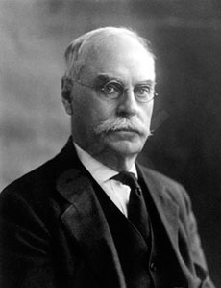
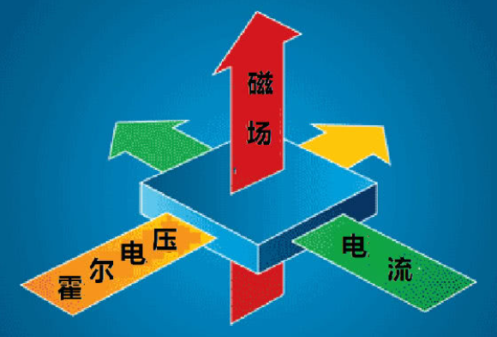
背景介绍
★ 霍尔效应是1879年，霍尔24岁时在美国霍普金斯大学研究生期间，研究关于载流导体在磁场中的受力性质时发现的一种现象。
★ 1980，德国，克利青，在很低温度1.5K，磁感应强度18T下，发现整数量子霍尔效应，1985年诺贝尔物理奖。
★ 霍斯特·斯托尔默、崔琦和罗伯特·劳克林，分数量子霍尔效应，1998年诺贝尔物理学奖。

Slide 3
单层石墨烯的分数量子霍尔效应
双层石墨烯的反常整数量子霍尔效应
（插图）
绿线
红线
是 的量子化

Slide 4
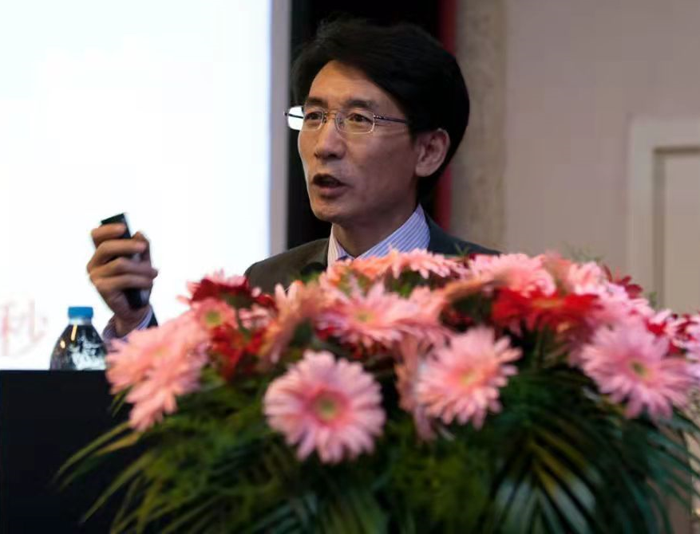

★ 2013年，薛其坤院士团队，发现量子反常霍尔效应，2018年国家自然科学奖一等奖。
seven
7-11院士
eleven
成千上万个螺钉严格分类，一个科学家非常重要的环节
能力是有限的，努力是无限的！

Slide 5
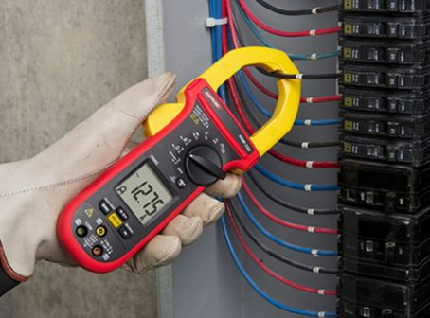
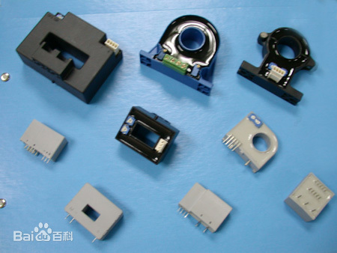
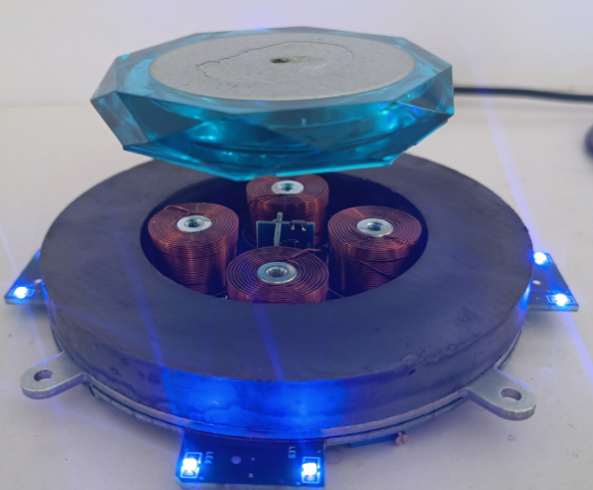
霍尔效应的应用
1、测量载流子浓度；
2、霍尔效应测量磁场；
3、电磁无损探伤；
4、霍尔传感器广泛用于汽车工业；
5、量子反常霍尔效应将推动新一代低能耗晶体管和电子学器件的发展。

Slide 6
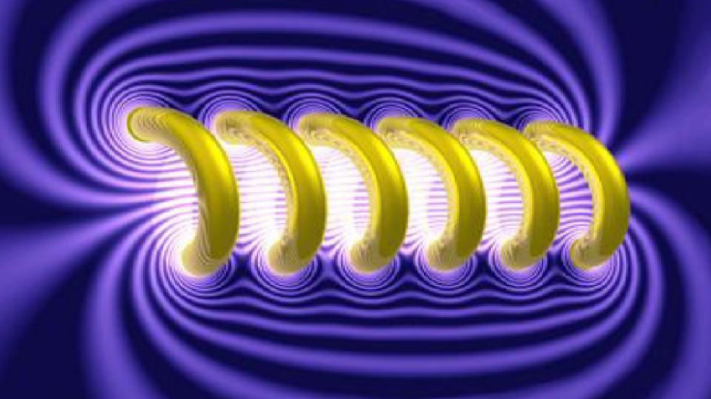
一、实验目的
1、了解产生霍尔效应的物理原理；
2、学习控制变量法和对称测量法；
3、测量霍尔器件的输出特性；
4、利用霍尔元件测量长直螺线管的轴向磁场分布（霍尔效应的应用）。

Slide 7
二、实验原理/2.1、霍尔效应
z
1、霍尔电势
洛伦兹力
B
Ｂ
y
静电场力
I
二力平衡
O
v
x
Ａ
：霍尔电动势
2、样品的导电类型
：霍尔器件的灵敏度
N型：在如图条件下，A点高于B
：材料的霍尔系数
P型：在如图条件下，Ｂ点高于Ａ

Slide 8
二、实验原理/2.2、霍尔器件的输出特性测量
1、控制变量法
（1）控制B 不变，研究V_{H}和工作电流I 的关系．
（2）控制工作电流I不变，研究V_{H}和磁感应强度B的关系
电压端
等位面
2、附加电动势
电流端
电热（爱廷豪森效应）
温差（能斯特效应里纪勒杜克效应）
不等电位差（零位误差）

Slide 9
二、实验原理/2.2、霍尔器件的输出特性测量
3、对称测量法消除附加电动势
通过改变磁场的方向或改变霍尔电流的方向，即分别测量四组不同方向的I_{s}和B 组合的V_{AA’}，然后求平均。
例如：能斯特（Nernst）效应引起的V_{N} 的方向仅与B 的方向有关。
+ I_{s},+B: V₁=V_{H}+V_{N}
- I_{s},+B: V₂=-V_{H}+V_{N}
V₁- V₂
=V_{H}
2
提问：不等电位效应可以改变那个变量来消除？

Slide 10
二、实验原理/2.3、霍尔器件的应用
1、测量螺线管的磁场分布
R

Slide 11
三、实验仪器/3.1、霍尔器件输出特性测量仪器
V_{H}输出

Slide 12
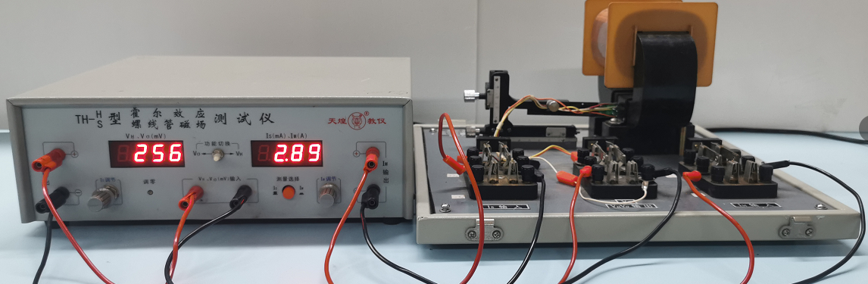
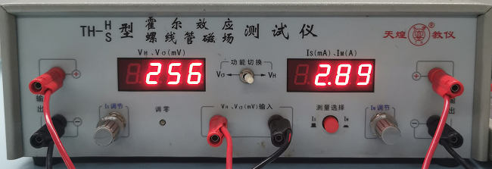
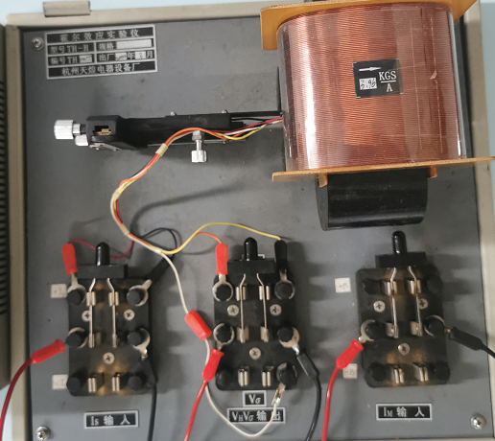
三、实验仪器/3.1、霍尔器件输出特性测量仪器

Slide 13
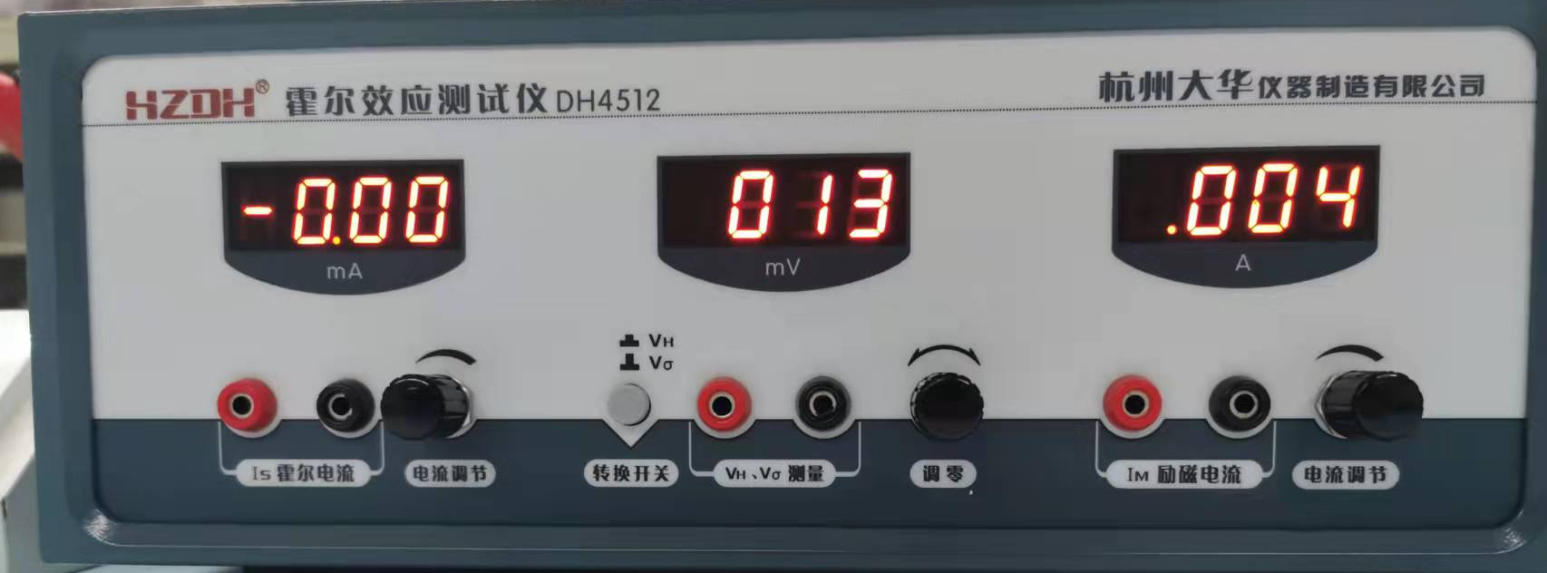
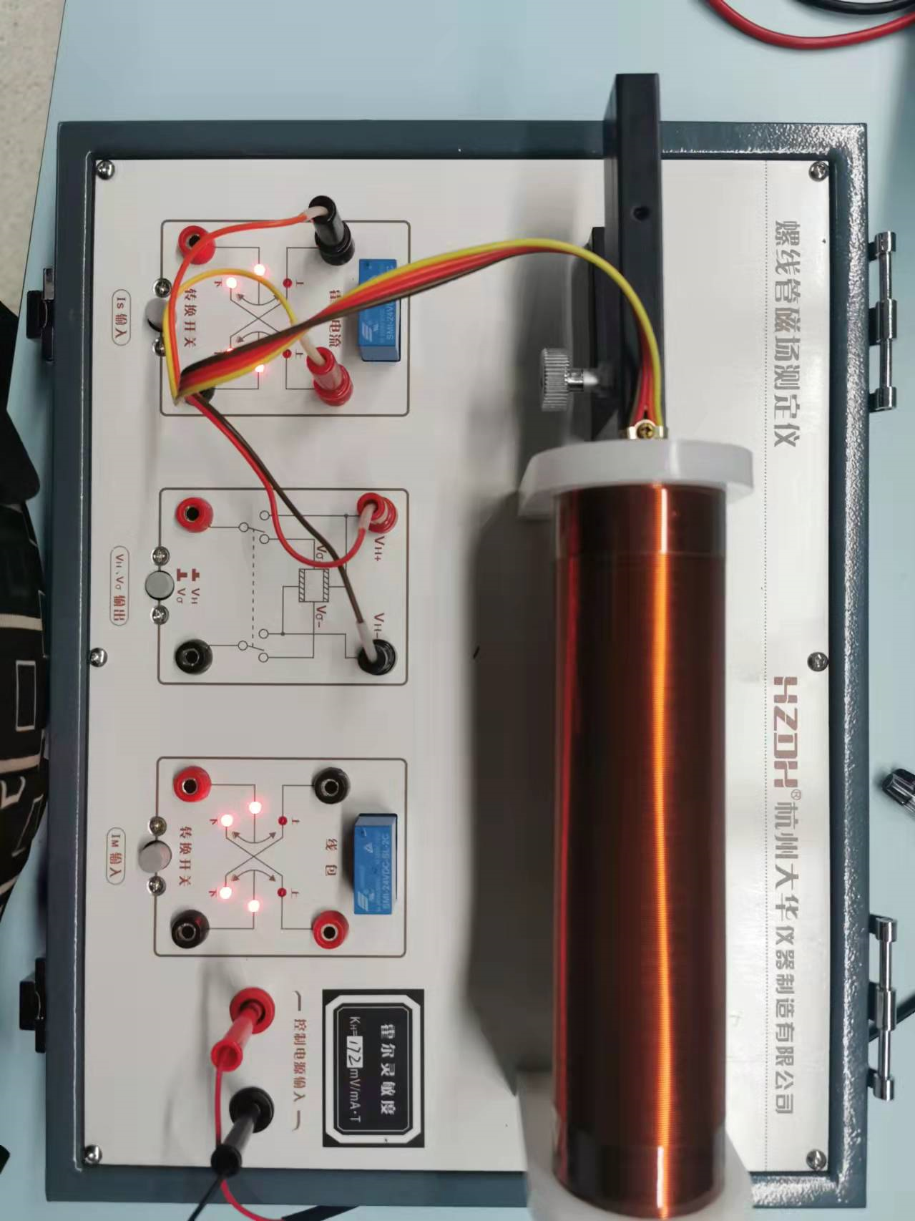

Slide 14
三、实验仪器/3.3、仪器操作注意事项
1、测试仪开关机前将I_{S}和I_{M}旋钮逆时针转到底，防止输出电流过大；
2、I_{S}和I_{M}接线不可颠倒，以防烧坏霍尔片；
3、式样应置于螺旋线圈/铁芯气隙内磁场均匀处（即尽量处于中心）。
4、电压表调零（提问）

Slide 15

四、实验内容/4.1、霍尔器件输出特性测量
1、测绘V_{H}—I_{S} 曲线（实验仪双刀开关倒向“V_{H}”，测试仪功能选择置于“V_{H}”，然后调节I_{M}=0.5A．）
$$d=0.5mm$$
I_{S}/mA | V₁/mV | V₂/mV | V₃/mV | V₄/mV | V_{H}=(V₁-V₂+V₃-V₄)/4 /mV
 | +B,+I_{s} | -B,+I_{s} | -B,-I_{s} | +B,-I_{s}
1.00
1.50
2.00
2.50
3.00
3.50
4.00

Slide 16
四、实验内容/4.1、霍尔器件输出特性测量
2、保持I_{S} 的值不变测绘曲线 V_{H}—I_{Ｍ}（I_{S}=3.00mA）
I_{M}/A | V₁/mV | V₂/mV | V₃/mV | V₄/mV | V_{H}=(V₁-V₂+V₃-V₄)/4 /mV
 | +B,+I_{s} | -B,+I_{s} | -B,-I_{s} | +B,-I_{s}
0.300
0.400
0.500
0.600
0.700
0.800
注意记录电磁铁规格数值K，单位为千高斯/安(KGs/A)

Slide 17
四、实验内容/4.2、测量螺线管轴线上磁场分布
B = V_{H} / (K_{H} I_{S})
（ I_{M}=0.500A， I_{S}=3.00mA)
首先调零，然后设定励磁电流、工作电流，将霍尔片从螺线管右端移到左端，记录数据。（提问关于如何选取步长）
x/mm | V₁/mV | V₂/mV | V₃/mV | V₄/mV | V_{H}/mV | B/T
 | +B,+I_{s} | -B,+I_{s} | -B,-I_{s} | +B,-I_{s}
注意纪录线圈的霍尔灵敏度K_{H}，单位mV/ (mA⋅T)

Slide 18
五 报告要求
5.1、数据处理要求
1、原始数据抄入正文,正确计算V_{H}和B
2、做I_{M}—V_{H}曲线
3、做I_{S}—V_{H}曲线
4、计算 （按国际单位计算）
5、作螺线管轴线上磁场分布曲线
5.2、结果陈述与总结
5.3、思考题
1、回答教材P24思考题1-2

Slide 19
阅读材料
1、厄廷豪森（Eting hausen）效应引起的电势差
由于电子实际上并非以同一速度v沿X轴负向运动，速度大的电子回转半径大，能较快地到达接点3的侧面，从而导致3侧面较4侧面集中较多能量高的电子，结果3、4侧面出现温差，产生温差电动势。
Ｂ
３
１
Ｉ
２
2、能斯特（Nernst）效应引起的电势差
４
焊点1、2间接触电阻可能不同，通电发热程度不同，故1、2两点间温度可能不同，于是引起热扩散电流。与霍尔效应类似，该热电流也会在3、4点间形成电势差。
的方向仅与B的方向有关。

Slide 20
阅读材料
3、里纪——勒杜克（Righi—Leduc）效应产生的电势差
在能斯特效应的热扩散电流的载流子由于速度不同，一样具有厄廷豪森效应，又会在3、4点间形成温差电动势。
的正负仅与B 的方向有关，而与I 的方向无关。
4、不等电势效应引起的电势差
由于制造上困难及材料的不均匀性，3、4两点实际上不可能在同一条等势线上。因此，即使未加磁场，当I流过时，3、4两点也会出现电势差。
的正负只与电流方向I 有关，而与B 的方向无关。

Slide 21


深圳大学大学物理教学实验中心
再见！

